Slide 1
Статистичний аналіз ціни Toncoin
Курсова робота
Олефіренко Я.В.

Slide 2
Вступ
Аналіз поведінки криптовалюти Toncoin.
Використано методи математичної статистики.
Реальні ринкові дані з Binance.

Slide 3
Теоретична частина: Toncoin
Швидкі транзакції.
Масштабована інфраструктура.
Інтеграція з Telegram.

Slide 4
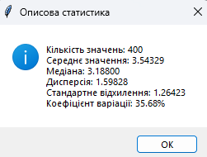
Статистичні методи
Описова статистика.
Гістограма розподілу.
Тест χ².
Лінійна регресія.
Моделювання Монте-Карло.

Slide 5
Описова статистика
Середнє, медіана, CV, std.
Показники волатильності.

Slide 6
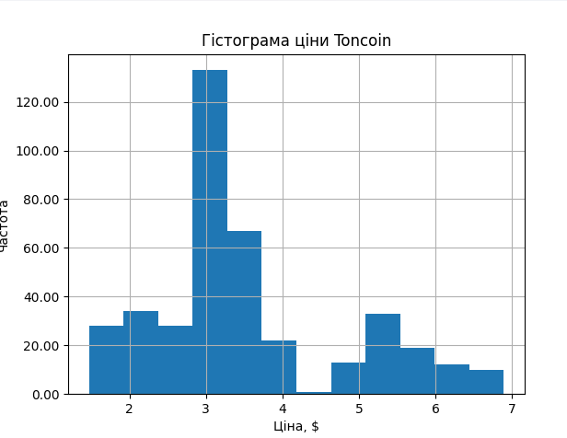
Гістограма розподілу
Візуалізація форми розподілу цін.
Виявлення асиметрії та піків.

Slide 7
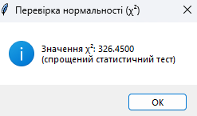
Тест χ²
Перевірка відповідності нормальному розподілу.
Фінансові ряди часто ненормальні.

Slide 8
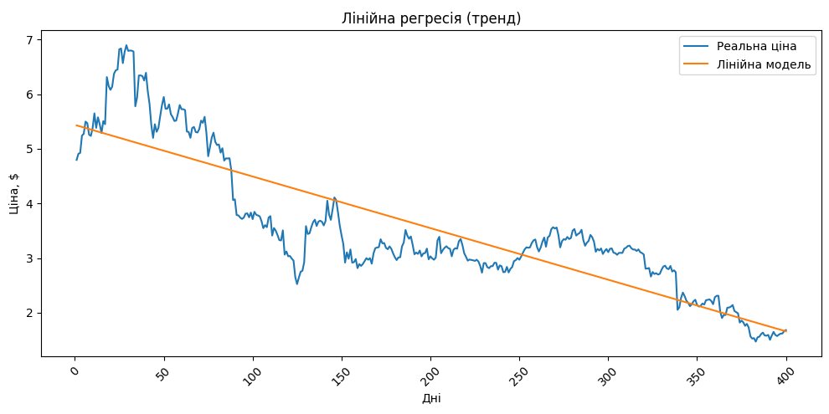
Лінійна регресія
Визначення тренду.
Обчислення коефіцієнтів a та b.

Slide 9
Оцінка тренду
a > 0 — зростання.
a < 0 — зниження.
Корисно для довгострокових тенденцій.

Slide 10
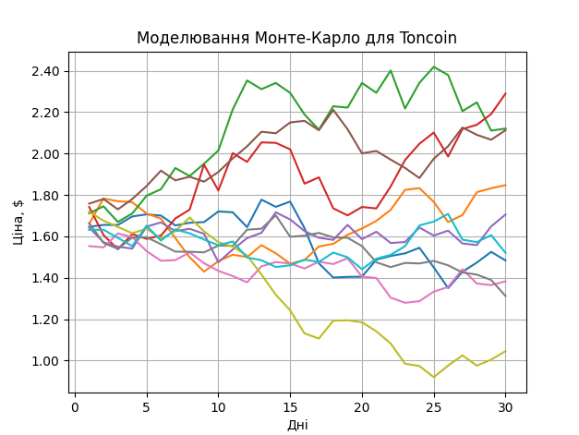
Моделювання Монте-Карло
Генерація можливих сценаріїв.
Прогнозування волатильності.

Slide 11
Сценарний аналіз
Кожна лінія — окрема симуляція.
Відображає невизначеність ринку.

Slide 12
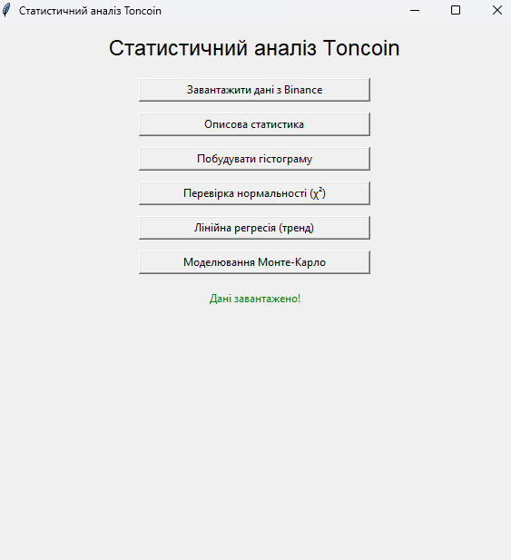
Програмна реалізація
Tkinter — графічний інтерфейс.
Matplotlib — побудова графіків.
API Binance.

Slide 13
Архітектура застосунку
Клас ToncoinAdvancedApp.
Методи аналізу та відображення.

Slide 14
Отримання даних
Kline API (TONUSDT).
Щоденні значення ціни.

Slide 15
Висновки
Toncoin — волатильна криптовалюта.
Ціна не підпорядковується нормальному розподілу.
Лінійна регресія показує тренд.
Монте-Карло демонструє широкий діапазон прогнозів.

